Slide 1
ST shipping Co., LTD.
대표전화: (02) 755-9384/6
FAX: (02) 755-9387
E-MAIL: info@stship.com
Standard Transportation Shipping
正道를 걷는 당신의 동반자 입니다.
㈜ 에스티해운

Slide 2
에스티 해운은?
01
복합 물류운송회사
02
03
04
수출입해운
항공 운송
삼국간 물류
BULK 운송
05
내륙 운송
국내 통관
전시회 물품
국가기관 입찰
우리는 당신의 가족이고, 동반자 입니다.
정도(正道)와 신뢰를 추구하는 ST해운을 잊지 말고 꼭! 꼭! 찾아주세요.
당신께 행운을 드리는 회사 ST해운입니다.

Slide 3
에스티해운은?
회사 연혁
01
02
1998년 회사 설립 (회사명 : 에스티해운)
03
2000년 1월, 주식회사로 전환 (주식회사 에스티해운, 자본금 3억 원)
04
2010년을 기준으로 현재까지 지속적으로 탄탄한 성장 기록 중
05
2022년 예상 매출액 68억 원
직원 수: 13명 (서울 본사)
당사 이름 “에스티해운”은
(STANDARD TRANSPORTATION SHIPPING CO.,LTD)
항상 정도와 신뢰를 추구하는
항공 · 해운 · 물류 회사임을 의미합니다.

Slide 4
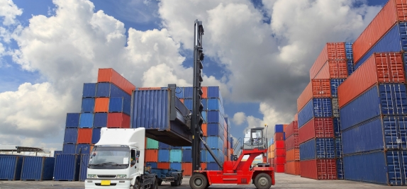
에스티해운은?
01
총 매출액 구성비율
02
03
04
05
수입물류
AIR·OCEAN
(컨테이너, BULK)
수입운송 및 통관,
국내 운송
수출물류
AIR·OCEAN
(컨테이너, BULK)
수출운송 및 통관,
국내 운송
삼국간 물류
원단 및 완제품 등
모든 화물

Slide 5
에스티해운의 해외 Partner
01
주요 파트너
02
02
03
04
China Express
Freight Forwarder
1992년 설립 이후
대만 / 중국 / 홍콩
등 서비스
05
210년 역사의 Know-How
Spain ONE 총 대리점
Since 1810
일본 : Coral, Konapon, Moji Koun Kaisha, Green Cargo
중국 : TVL, Coreana Express
대만 및 동남아시아 : YES Logis, VOSA, ECO LOGISTICS
북중미 : Newtrans, Inter Cargo, World Asia (유럽 branch 소재)
유럽 : World Asia, JJ FORWARDER, CARRY LAND (우크라이나)
그 외 중동아시아, 오세아니아, 아프리카, 남미까지 다수 보유

Slide 6
에스티해운의 국내 거래처
01
02
03
03
04
05
外 130여 개 주요 거래처 보유

Slide 7
에스티 해운의 11대 장점
01
전 세계 어디든 운송할 수 있는 많은 partner 들과 계약 체결
한국 국방부 탄약 운송 등의 전문성 보유
KORAIL의 최고 협력 업체
국내운송 및 통관, FTA 관련 탄탄한 Networks 구축
꾸준한 매출액 흑자 성장 기록
No 부채, Yes 신뢰!
복합 운송업 법적 충족 물류보험요건보다 100% 추가 보험 가입
30년 이상 쌓아온 Know-How
능력 있는 직원들의 다국적 언어 구사
저렴한 운임, 신속한 서비스
KEB하나은행, 한전산업개발 주관 마닐라 소각장 프로젝트 件 단독 진행 예정
02
03
04
04
05

Slide 8
주요 프로젝트 소개
01
02
03
04
05
05
Dasmarinas City in Philippine
Waste Management Facility

Slide 9
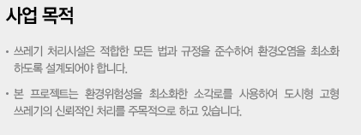
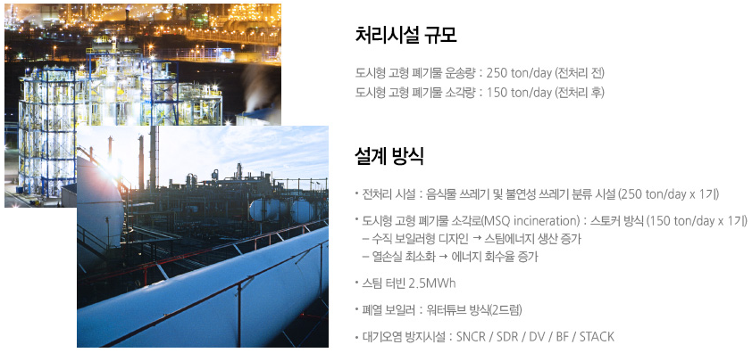
주요 프로젝트 소개
01
02
03
04
05
05

Slide 10
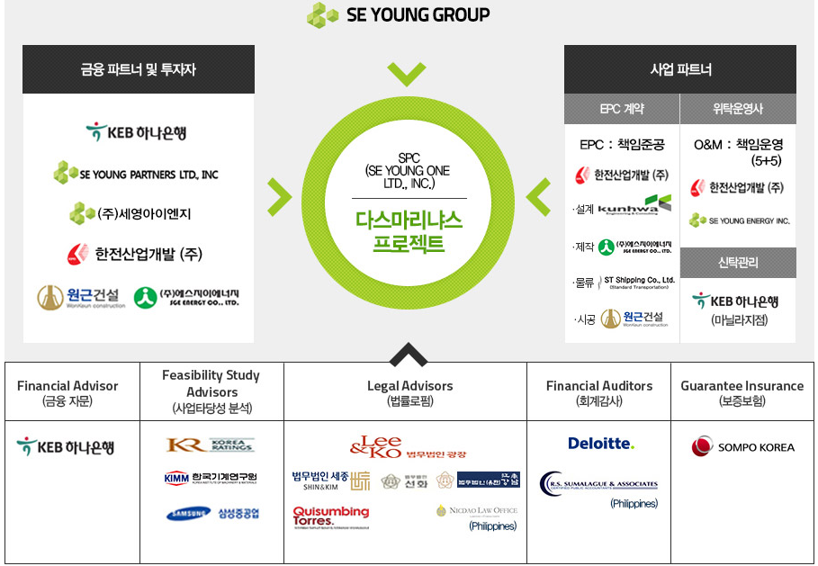
주요 프로젝트 소개
다스마리냐스 생활 폐기물 소각 관리 시설
01
02
03
04
05
05

Slide 11
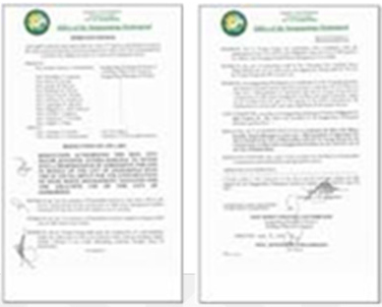
주요 프로젝트 소개
01
02
03
04
05
05

Slide 12
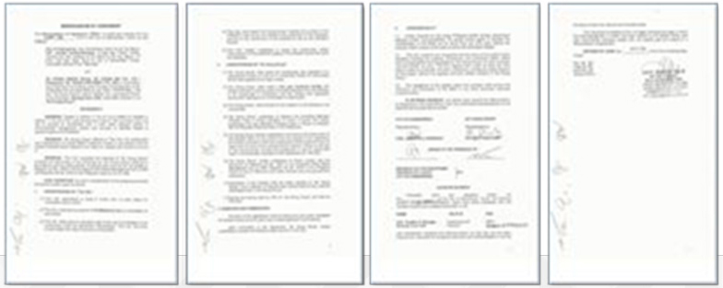
주요 프로젝트 소개
01
02
03
04
05
05

Slide 13
주요 프로젝트 소개
01
02
03
04
05
05

Slide 14
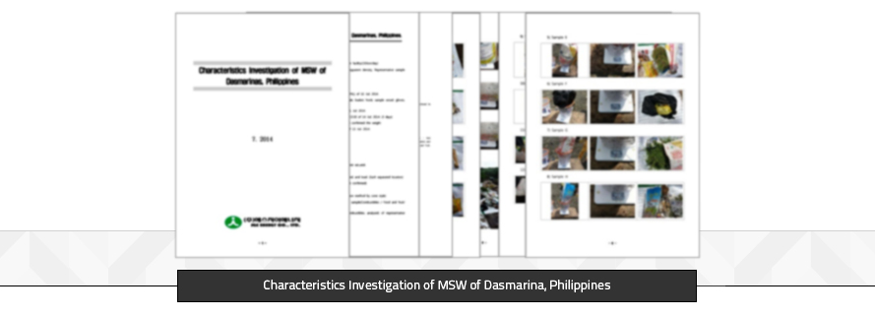
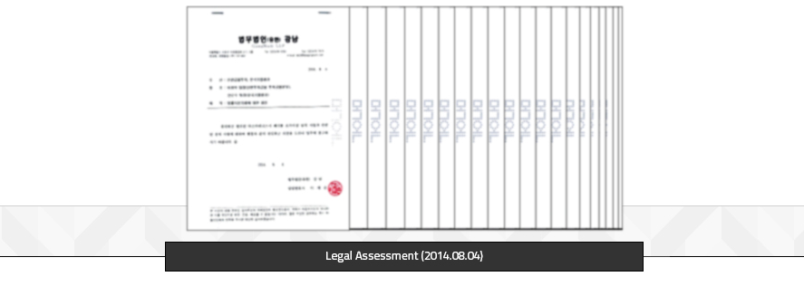
주요 프로젝트 소개
01
02
03
04
05
05

Slide 16
우리를 믿고 맡겨주십시오.
ST는 福덩어리 입니다.
대표전화: (02) 755-9384/6
FAX: (02) 755-9387
E-MAIL: info@stship.com

